Slide 1
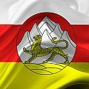
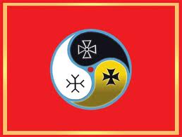
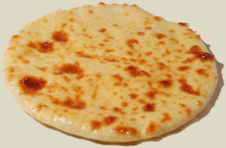
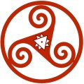

Slide 2
В сакральной геометрии «круг с точкой в центре известен как очень древний общемировой символ, священный знак, обозначающий Единого бога, вмещающего в себя все творение.
Точка означает начало будущего Мироздания. Круг – это Космос в Вечности, перед новым пробуждением»
А что означают три круга с точками посередине? Известно, что Земной мир имеет трехмерное пространство. Бог проявлен для земных жителей в трех мирах, в трех уровнях Мироздания: Высшем - небесном, среднем - земном и нижнем - подземном.

Slide 3
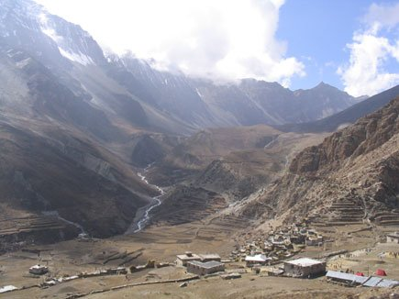
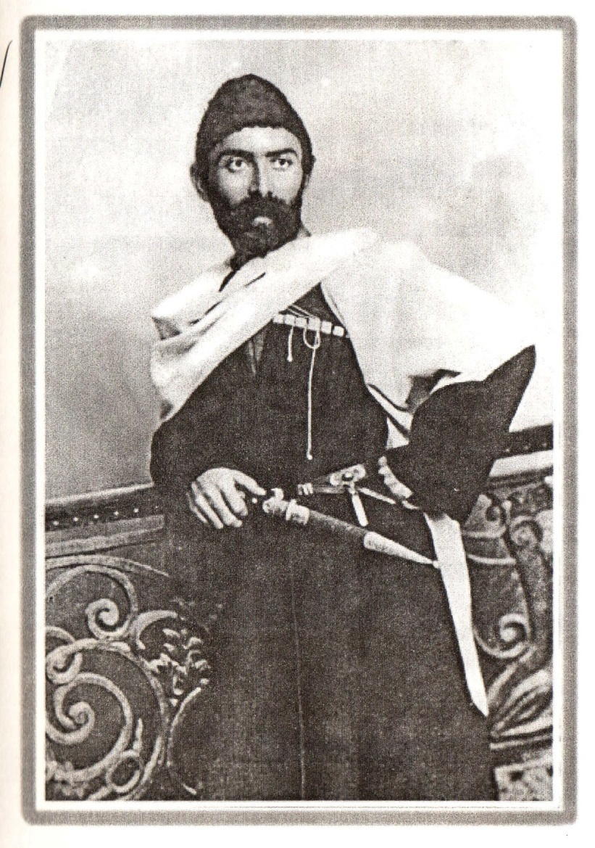

Къоста у махæн …

Slide 4
Алчи зыдгæнæджы….
Дæ фыдæлтæ рухсаг…
Лæг кæрдзынæй дæр æфсæды ... Лæджы, дам, бас куы басудзы, … Æстур дæр ма йæхи рæгъау

Slide 5
V — зонын æй;
+ — нæ йæ зыдтон, у мын ног информаци;
- — æз æндæрхуызон æнхъæл уыдтæн;
? — нæ йæ æмбарын, хъæуы мын æй фæарфдæр, фæбæлвырддæр кæнын.

Slide 6
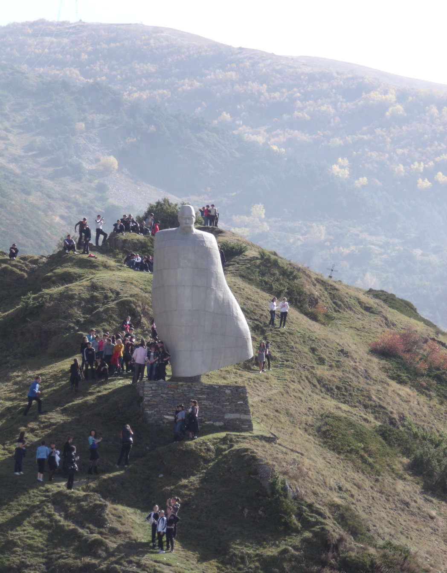
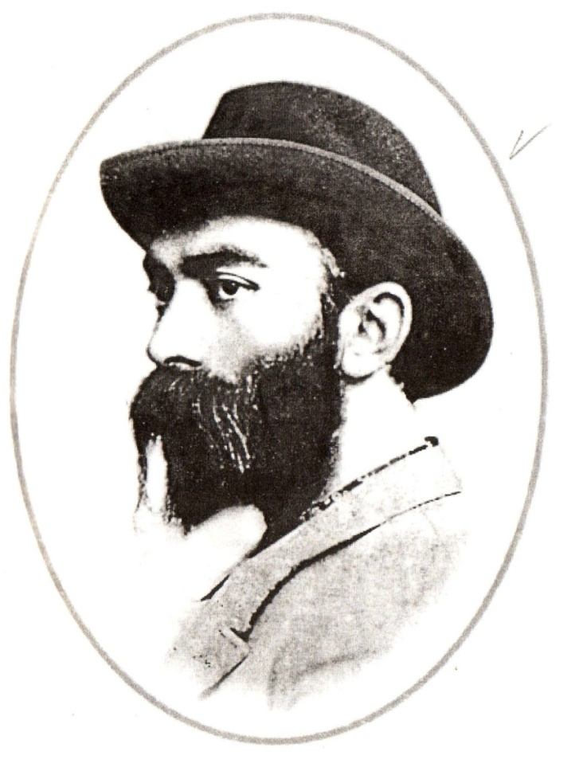
Къоста у махæн не 'ххуысгæнæг,
ныфс, цин, стъалы, зонд,
æппын фæстаг, нæ
ХУР – рухс æмæ хъармы символ.

